Slide 1
Урок внеклассного чтения « С.П.Алексеев. Подвиг Н. Гастелло» (дистанционное обучение, модель «Перевернутый класс» технологии смешанного обучения)
Урок подготовила
Гладких Е.А.,
учителя начальных классов
МАОУ «Гимназия №33»
г. Пермь

Slide 3
Перевернутый класс
Работа дома
I Этап
Самостоятельное освоение материала
Работа в классе
II этап
Отработка учебного материала под руководством учителя

Slide 4
Перевернутый класс: работа дома
Самостоятельно
- знакомиться с новым материалом ;
- воспринимает информацию;
- выделяет главное и существенное;
- выявляет пробелы в усвоении материала с помощью тренировочных тестов
Главное !
Ученик самостоятельно
- регулирует продолжительность и темп изучения материала;
- сам выбирает место для работы;
- осуществляет самоконтроль

Slide 5
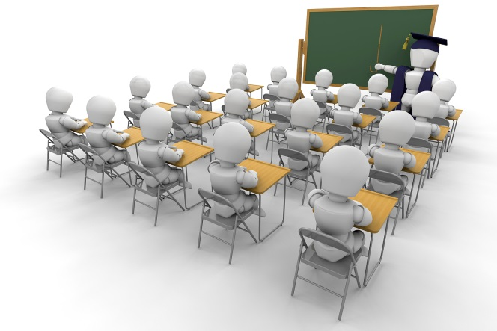
Перевернутый класс: работа в классе
С помощью дополнительного материала ученик под руководством учителя
- осуществляет исследовательскую работу;
- находит пути решения предложенных проблем;
выявляет и устраняет пробелы в знаниях
осуществляет контроль и рефлексию

Slide 7
Как организовать дистанционное обучение в модели «Перевернутый класс»

Slide 8
Блог – урок

Slide 9
Рекомендации для родителей

Slide 10
Тексты рассказов С.Алексеева

Slide 11
Маршрутный лист домашнего задания

Slide 12
Биография С.Алексеева

Slide 13
Использование тестов

Slide 14
Разноуровневые задания для команд

Slide 15
Виртуальная онлайн - доска

Slide 16
Работа в сессионных залах

Slide 17
Представление командой результата работы

Slide 18
Прием «Закончи предложение..»

Slide 19
Спасибо за внимание!

